Slide 1
Pragmatika Ii.
Az udvariasság szabályai
A nyelvi agresszió

Slide 2
emlékeztető
Együttműködés szabályai
maximák
minőség
mennyiség
mód
kapcsolódás

Slide 3
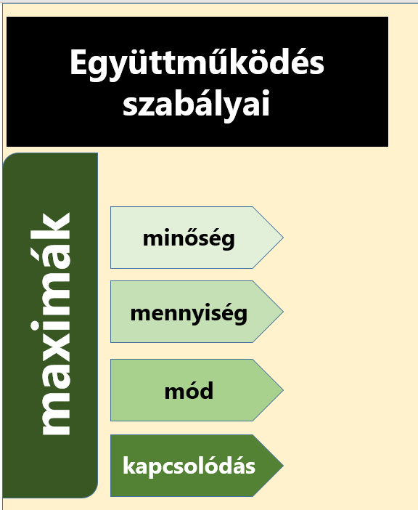
Előfordul, hogy mindegyiket betartjuk, mégis sérülnek a kommunikáció szabályai

Slide 4
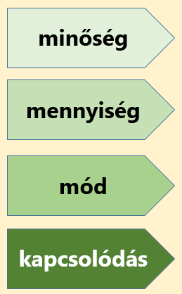
TESSÉK MONDANI, MIKOR INDUL A KÖVETKEZŐ JÁRAT BALASSAGYARMATRA?
VAK VAGY? ODA VAN KIÍRVA A MONITORRA: PONT 10 PERC MÚLVA.
Haragszol rám? Megmagyaráznád, miért?
Igen, neheztelek rád, mert megint nem a munkádra figyeltél. Jó, mentegetőzhetsz azzal, hogy holnap lesz az esküvőd, de ez sok ezer emberrel megtörténik naponta. Persze, légy boldog, bár ne hidd, hogy van örök szerelem, most rózsaszín ködben élsz. De ezért megint elszúrtál egy üzletet.
igaz
elég
világos
a helyzetre reagál
DE: udvariatlan, tapintatlan, agresszív

Slide 5
Udvariassági elvek
Nem kell definíciószerűen megtanulni, csak felismerni a kommunikációs problémát
Kicsit meghíztál az utóbbi időben. Már nem sportolsz?
tapintat
Szia! Egy szénsavas ásványvizet légyszi.
tegezés /magázás
Én soha nem követném el azt, amit te.
szerénység

Slide 6
ellenvéleményt kulturáltan
Ez hülyeség.
Sose értettem, miért vagy oda azért az emberért.
más érzéseinek figyelembe vétele
ne légy agresszív
Mi van? Mi van? Megütlek, elpatkolsz!
A k….. életbe!
kerüld a trágárságot és káromkodást

Slide 7
trágárság
káromkodás
„csúnya beszéd”
vulgáris, obszcén szavak használata
(nem feltétlenül sértő, szidalmazó szándékkal, nem mindig indulatból)
1. Isten és a szentek nevét méltatlan nyelvi környezetben használni
2. Valakinek sértő, durva, vulgáris szavakkal való illetése (pl. anyázás)
Indulat, frusztráció levezetése
A káromkodás sok esetben trágár is

Slide 8
A nyelvi agresszió
minden olyan megnyilatkozás,
ami pszichés kárt, lelki sérülést okoz
fenyegetés, félelemkeltés, átkozódás, szidalmazás

Slide 9
Undorodom tőled!
Téged utál mindenki.
Semmi nem lesz belőled.
Kezeltesd magad.
Hogy nézel ki?
Ezt se vagy képes megcsinálni?
Lúzer vagy!
Nélkülem egy nulla vagy.
Ezzel a kinézettel elásnám magam..
Tönkretetted az életemet.
Ez is a te hibád.
Buta vagy!
Egy utolsó senki vagy.

Slide 10
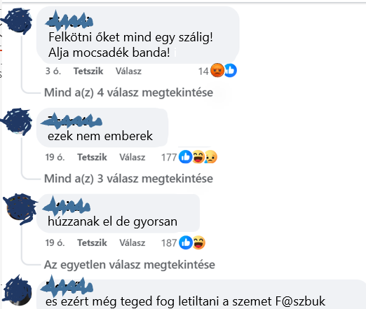
gyűlöletbeszéd
Politikai,
nemzeti,
nemi,
etnikai csoport ellen
Büntetőjogi kategória
sértés
megalázás
fenyegetés
uszítás

